Slide 1
Онлайн образование
otus.ru

Slide 2


Проверить, идет ли запись
Меня хорошо видно
&& слышно?
Ставим “+”, если все хорошо “-”, если есть проблемы

Slide 3



Операторы изменения данных
Тема вебинара
Васильева Марина
Доцент кафедры «Управление и защита информации»
РУТ (МИИТ)
Более 20 лет стажа преподавания курсов, связанных с базами данных и программированием.
@MarinaPaley
MarinaPaley

Slide 4
Маршрут вебинара
INSERT
DELETE
UPDATE
MERGE
BCP Bulk INSERT
Рефлексия

Slide 5
Цели вебинара
К концу занятия вы сможете
Вставлять данные в таблицу
Удалять данные из таблицы
Обновлять (редактировать) данные в таблице

Slide 6
Группы команд языка SQL
DQL (Data Query Language)
DML (Data Manipulation Language)
DDL (Data Definition Language)
TCL (Transaction Query Language)

Slide 7
Добавление данных
Для вставки новых строк используется оператор INSERT
INSERT INTO TableName(Field1, ..., FieldN)
VALUES
(Value1ForField1, ..., ValueNForFieldN)--1-я строка
, (...),-- очередная строка
, (ValueMForField1, ..., ValueKForFieldN);

Slide 8
Добавление данных LIVE
Ограничение на вставляемые данные:
данные PK
данные FK
данные в поля типа NVARCHAR()

Slide 9
Добавление данных
SELECT (Field1, Field2, ...) INTO Copies FROM Originals;
SELECT TOP(N) ...INTO...
SELECT .. INTO.. WHERE...

Slide 10
Добавление данных
Инструкция INSERT INTO SELECT копирует данные из одной таблицы и вставляет их в другую таблицу (типы данных в исходной и целевой таблицах совпадают).
Копирование всех столбцов из одной таблицы в другую:
INSERT INTO table2 SELECT * FROM table1 WHERE condition;

Slide 11
Добавление данных
Копирование только некоторых столбцов из одной таблицы в другую:
INSERT INTO table2 (Field1, ..., FieldN)
SELECT Field1, ..., FieldN
FROM table1
WHERE condition;

Slide 12
Добавление данных LIVE
Порядок вставляемых значений.
Зачем явно указывать наименование полей?
Используйте функцию @@ROWCOUNT, чтобы вернуть клиентскому приложению количество вставленных строк.

Slide 13
Удаление данных
DELETE
FROM table
--WHERE condition;

Slide 14
Удаление данных LIVE
Удаление записей по критерию
Удаление дубликатов

Slide 15
Удаление данных
Какие строки удалит следующий код?
DELETE TOP(1000)
FROM table1;

Slide 16
Удаление данных LIVE
Удаление записей TOP(…)
Удаление данных по частям

Slide 17
Редактирование данных
UPDATE TableName
SET Field1 = value
--WHERE condition;

Slide 18
Редактирование данных Live
Изменим данные в таблице, где…
Выведем значения измененных строк, используя OUTPUT

Slide 19
Редактирование данных
UPDATE alias1
SET Field1 = alias2.value1
FROM table1 as alias1
JOIN table2 as alias2 ON table1.id = table2.id
WHERE alias1.Field2 = value2 ;
UPDATE TableName
SET Column =
(SELECT ...)
WHERE condition;

Slide 20
Редактирование данных LIVE

Slide 21
MERGE
MERGE target_table USING source_table
ON merge_condition
WHEN MATCHED
THEN update_statement
WHEN NOT MATCHED
THEN insert_statement
WHEN NOT MATCHED BY SOURCE
THEN DELETE;

Slide 22
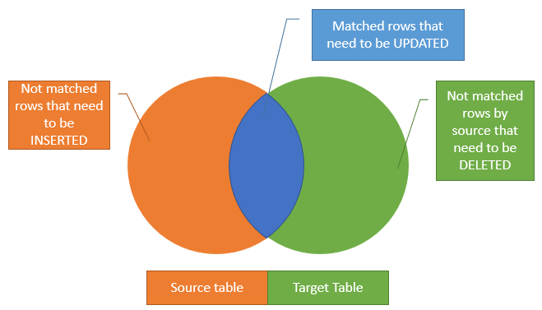
MERGE

Slide 23
Merge LIVE

Slide 24
bulk copy program (bcp utility)
Утилита программы массового копирования (bcp) выполняет массовое копирование данных между экземпляром Microsoft SQL Server и файлом данных в указанном пользователем формате.
https://learn.microsoft.com/en-us/sql/tools/bcp-utility?view=sql-server-ver15

Slide 25
Bulk Insert загрузка данных из файла в таблицу
Bulk insert имя_таблицы
from имя_файла;
https://learn.microsoft.com/en-us/sql/relational-databases/import-export/import-bulk-data-by-using-bulk-insert-or-openrowset-bulk-sql-server?view=sql-server-ver16&viewFallbackFrom=sql-server-ver17

Slide 26
Домашнее задание
Добавить в базу пять записей используя INSERT в таблицу Customers или Suppliers
Удалите одну запись из Customers, которая была вами добавлена
Изменить одну запись, из добавленных через UPDATE
Написать MERGE, который вставит запись в клиенты, если ее там нет, и изменит если она уже есть
Напишите запрос, который выгрузит данные через bcp out и загрузить через bulk insert

Slide 27


Вопросы?
Ставим “+”,
если вопросы есть
Ставим “–”,
если вопросов нет

Slide 28
Рефлексия

Slide 29
Заполните, пожалуйста,
опрос о занятии
по ссылке в чате

Slide 30
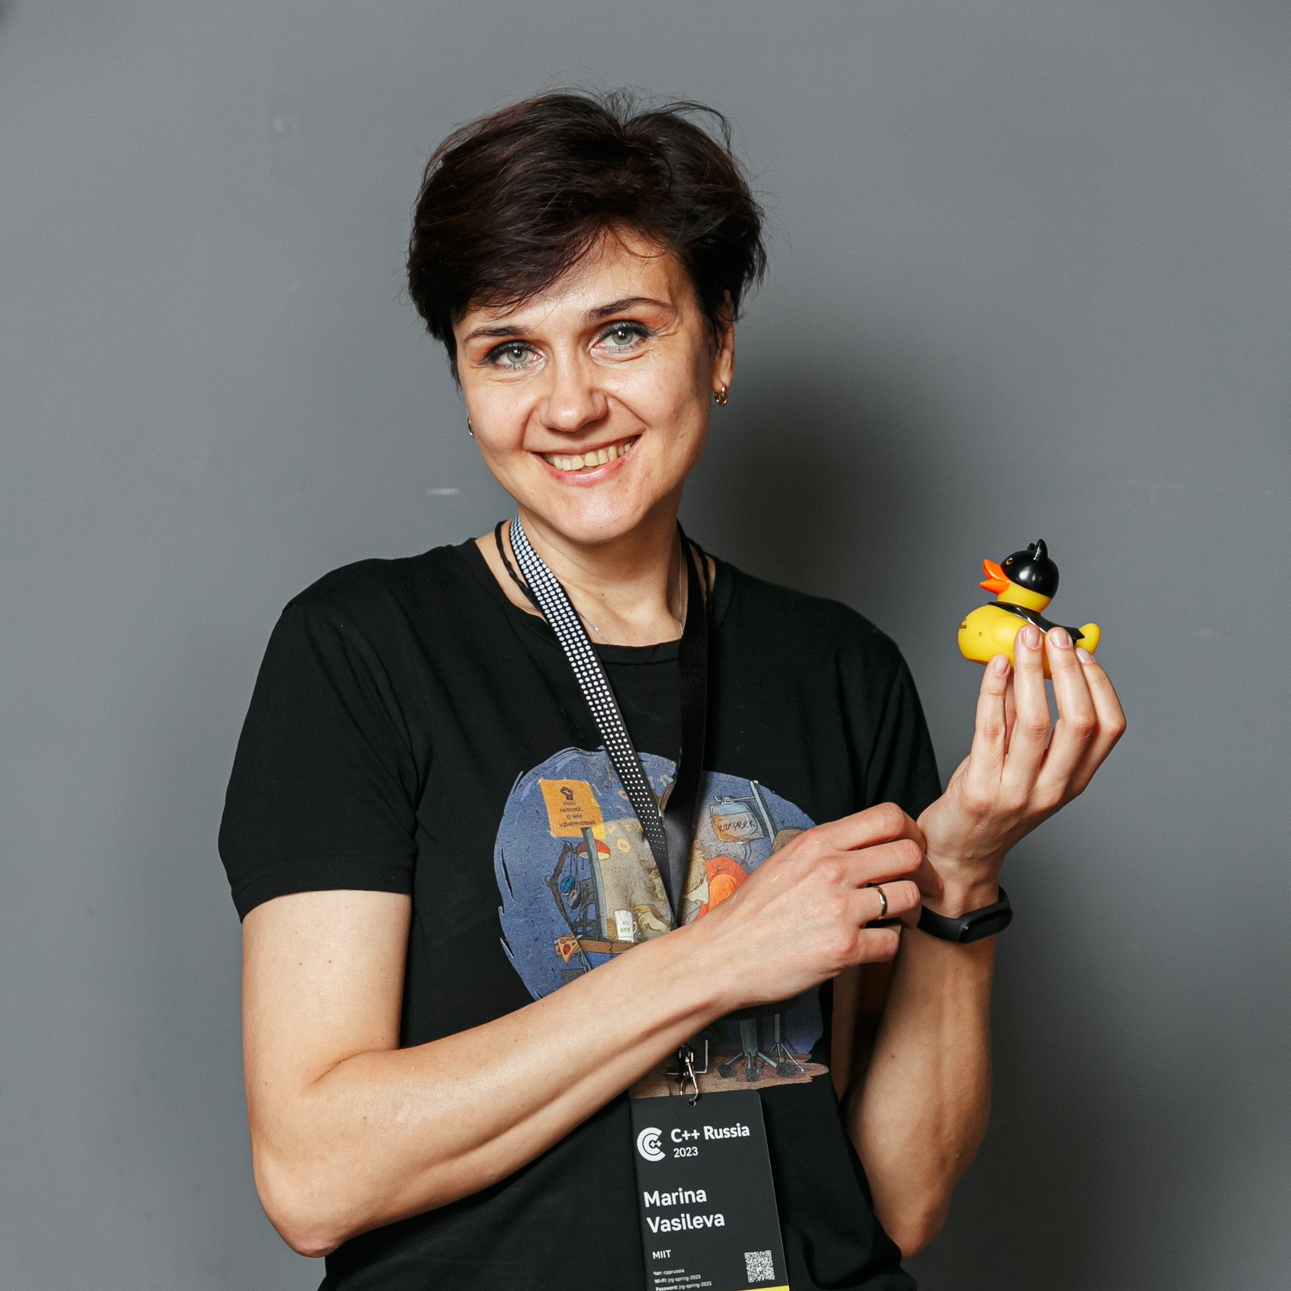
Приходите на следующие вебинары
Спасибо за внимание!
Васильева Марина
Доцент кафедры «Управление и защита информации» РУТ (МИИТ)

